Slide 1
基于flask的web计算器
电创1601-冯子扬-201688035

Slide 2
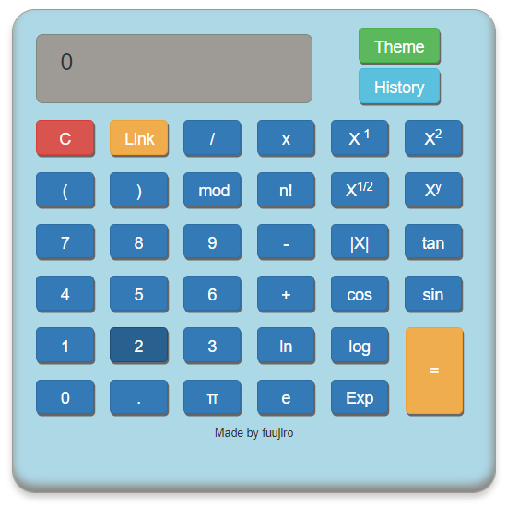
课设作品介绍
开发基于flask作为框架的计算器web应用是为了能够方便快捷的使用计算器，无论用户在何时何地只要有网络都能通过浏览器访问固定的域名，使用开发好的web计算器进行计算。
完成情况：
所有功能均实现，可正常运行
计算器兼容各终端，样式配色好看
全部源代码在code文件夹中，使用方法请看“使用说明.txt”。
全部报告在报告文件夹中，详细设计报告是重点

Slide 3
分工情况
团队没有分组，只有一个人。因为我是大二学生，和上届学长学姐们不熟，所有软件设计，代码编写和文档编写工作全部由冯子扬一人独立完成
使用说明（环境要求：python3以上）
1. 进入cmd
2. 路径进入SoftwareEngDesign_Calculate/code下（win是\）
3. 输入 python calculate.py 和 python app.py
4. 如果没有报错，按照命令行提示，在浏览器中网址栏输入http://127.0.0.1:5000/
5. 即可使用计算器

Slide 4
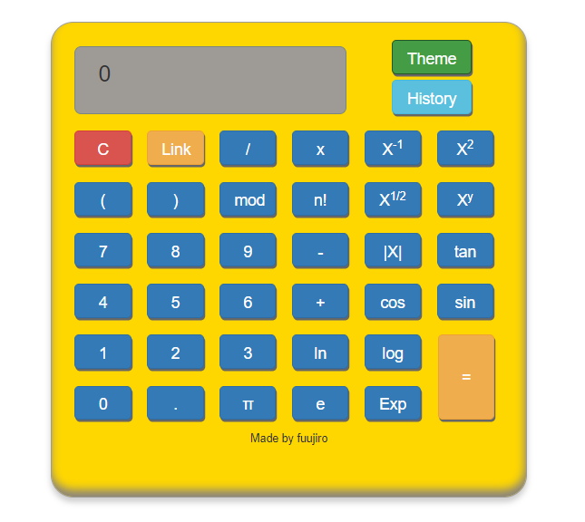
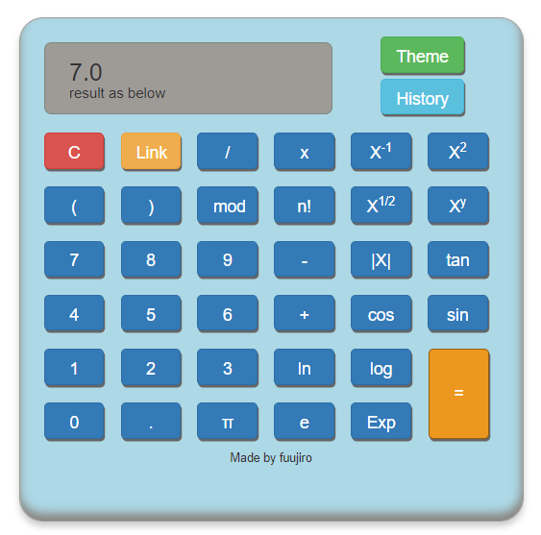
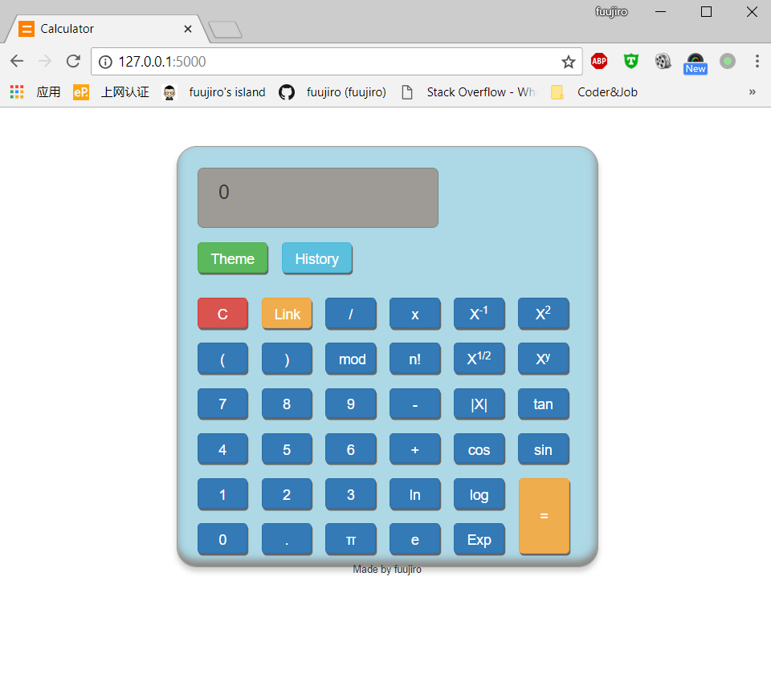
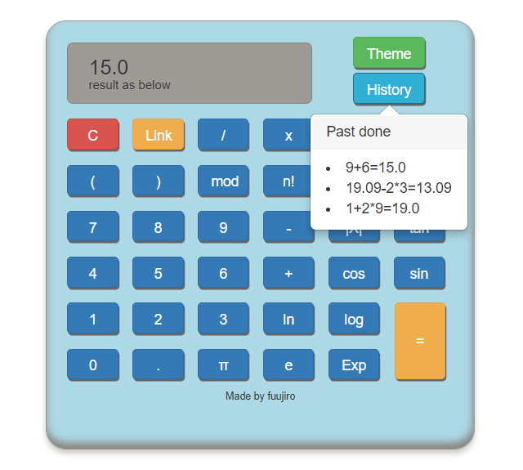
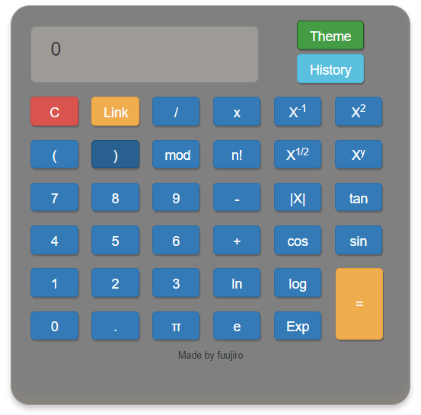
使用截图

